Slide 1
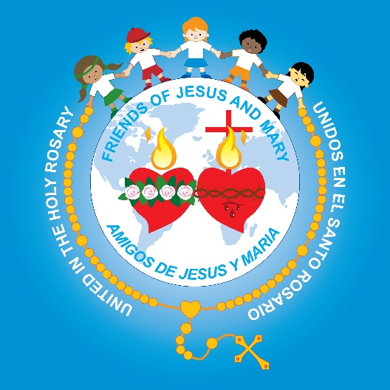
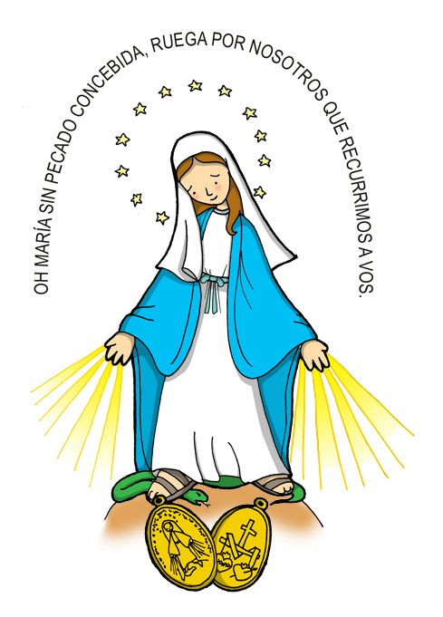
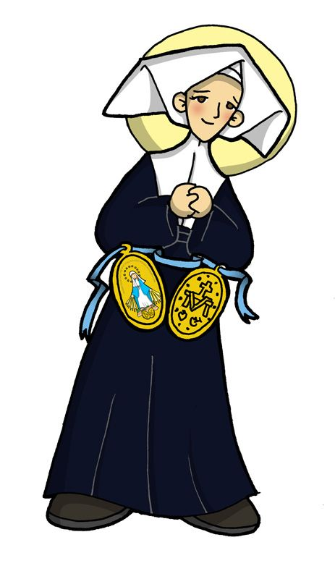
MARÍA INMACULADA DE LA MEDALLA MILAGROSA y
Santa Catalina de Labouré
MINISTERIO AMIGOS DE JESÚS Y MARÍA
WWW.FCPEACE.ORG

Slide 2

El Deseo de un Nino: https://youtu.be/HpTiXLSyGgM

Slide 3
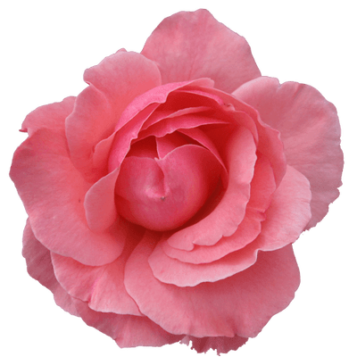
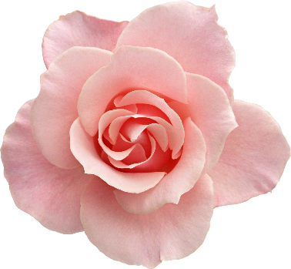
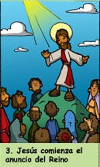
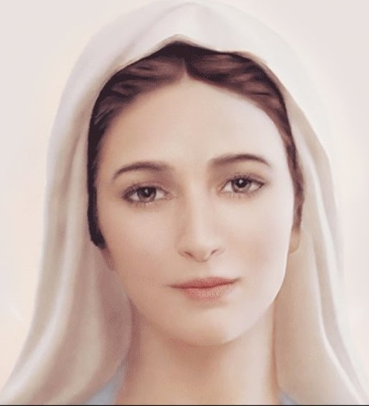
3er Misterio Luminoso
JESUS ANUNCIA EL REINO
Jesús marchó a Galilea; y predicaba sobre la Buena Nueva de Dios: "El tiempo se ha cumplido y el Reino de Dios está cerca; conviértanse y crean en la Buena Nueva".
Fruto: Arrepentimiento y Confianza en Dios

Slide 4
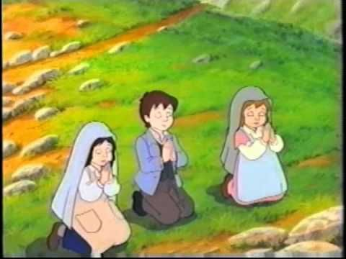
Oh Jesús mío,
Perdona nuestros pecados.
Líbranos del fuego del infierno.
Lleva todas las almas al Cielo, especialmente las mas necesitadas de tu Misericordia.
Amen.

Slide 5
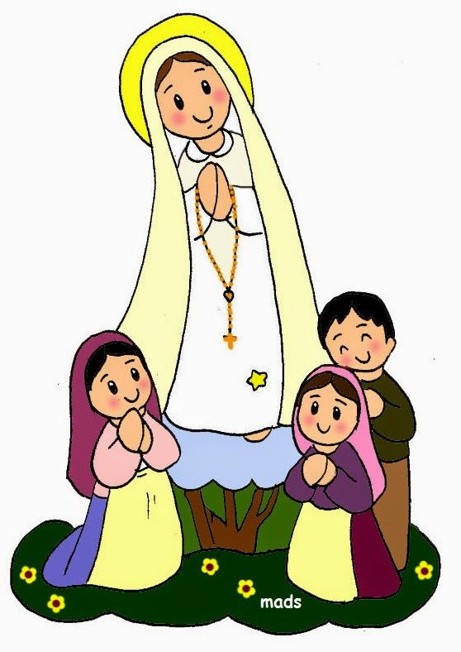
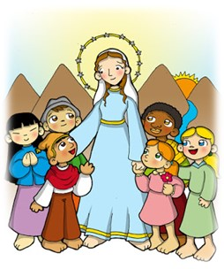
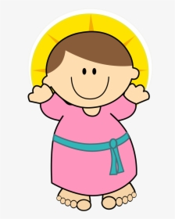
La Virgen María es UNA sola, ella se presenta en diferentes lugares, y habla en el idioma de quienes la ven para que la puedan comprender.
Siempre trae un mensaje del Cielo, y siempre quiere que las personas se acerquen más a Jesús.
Por eso, ELLA es el camino más seguro, para llegar al Cielo.
En Portugal (Fátima) se apareció con un vestido especial.

Slide 6
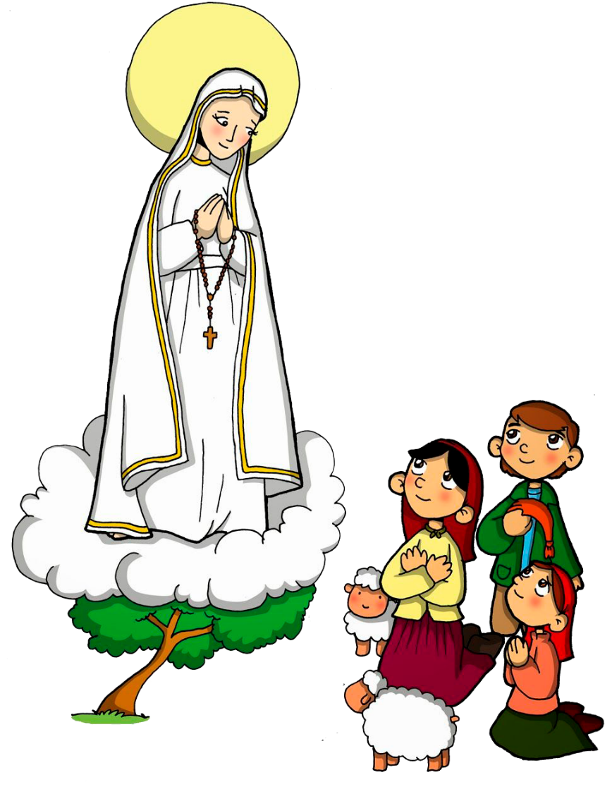
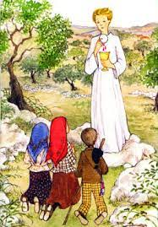
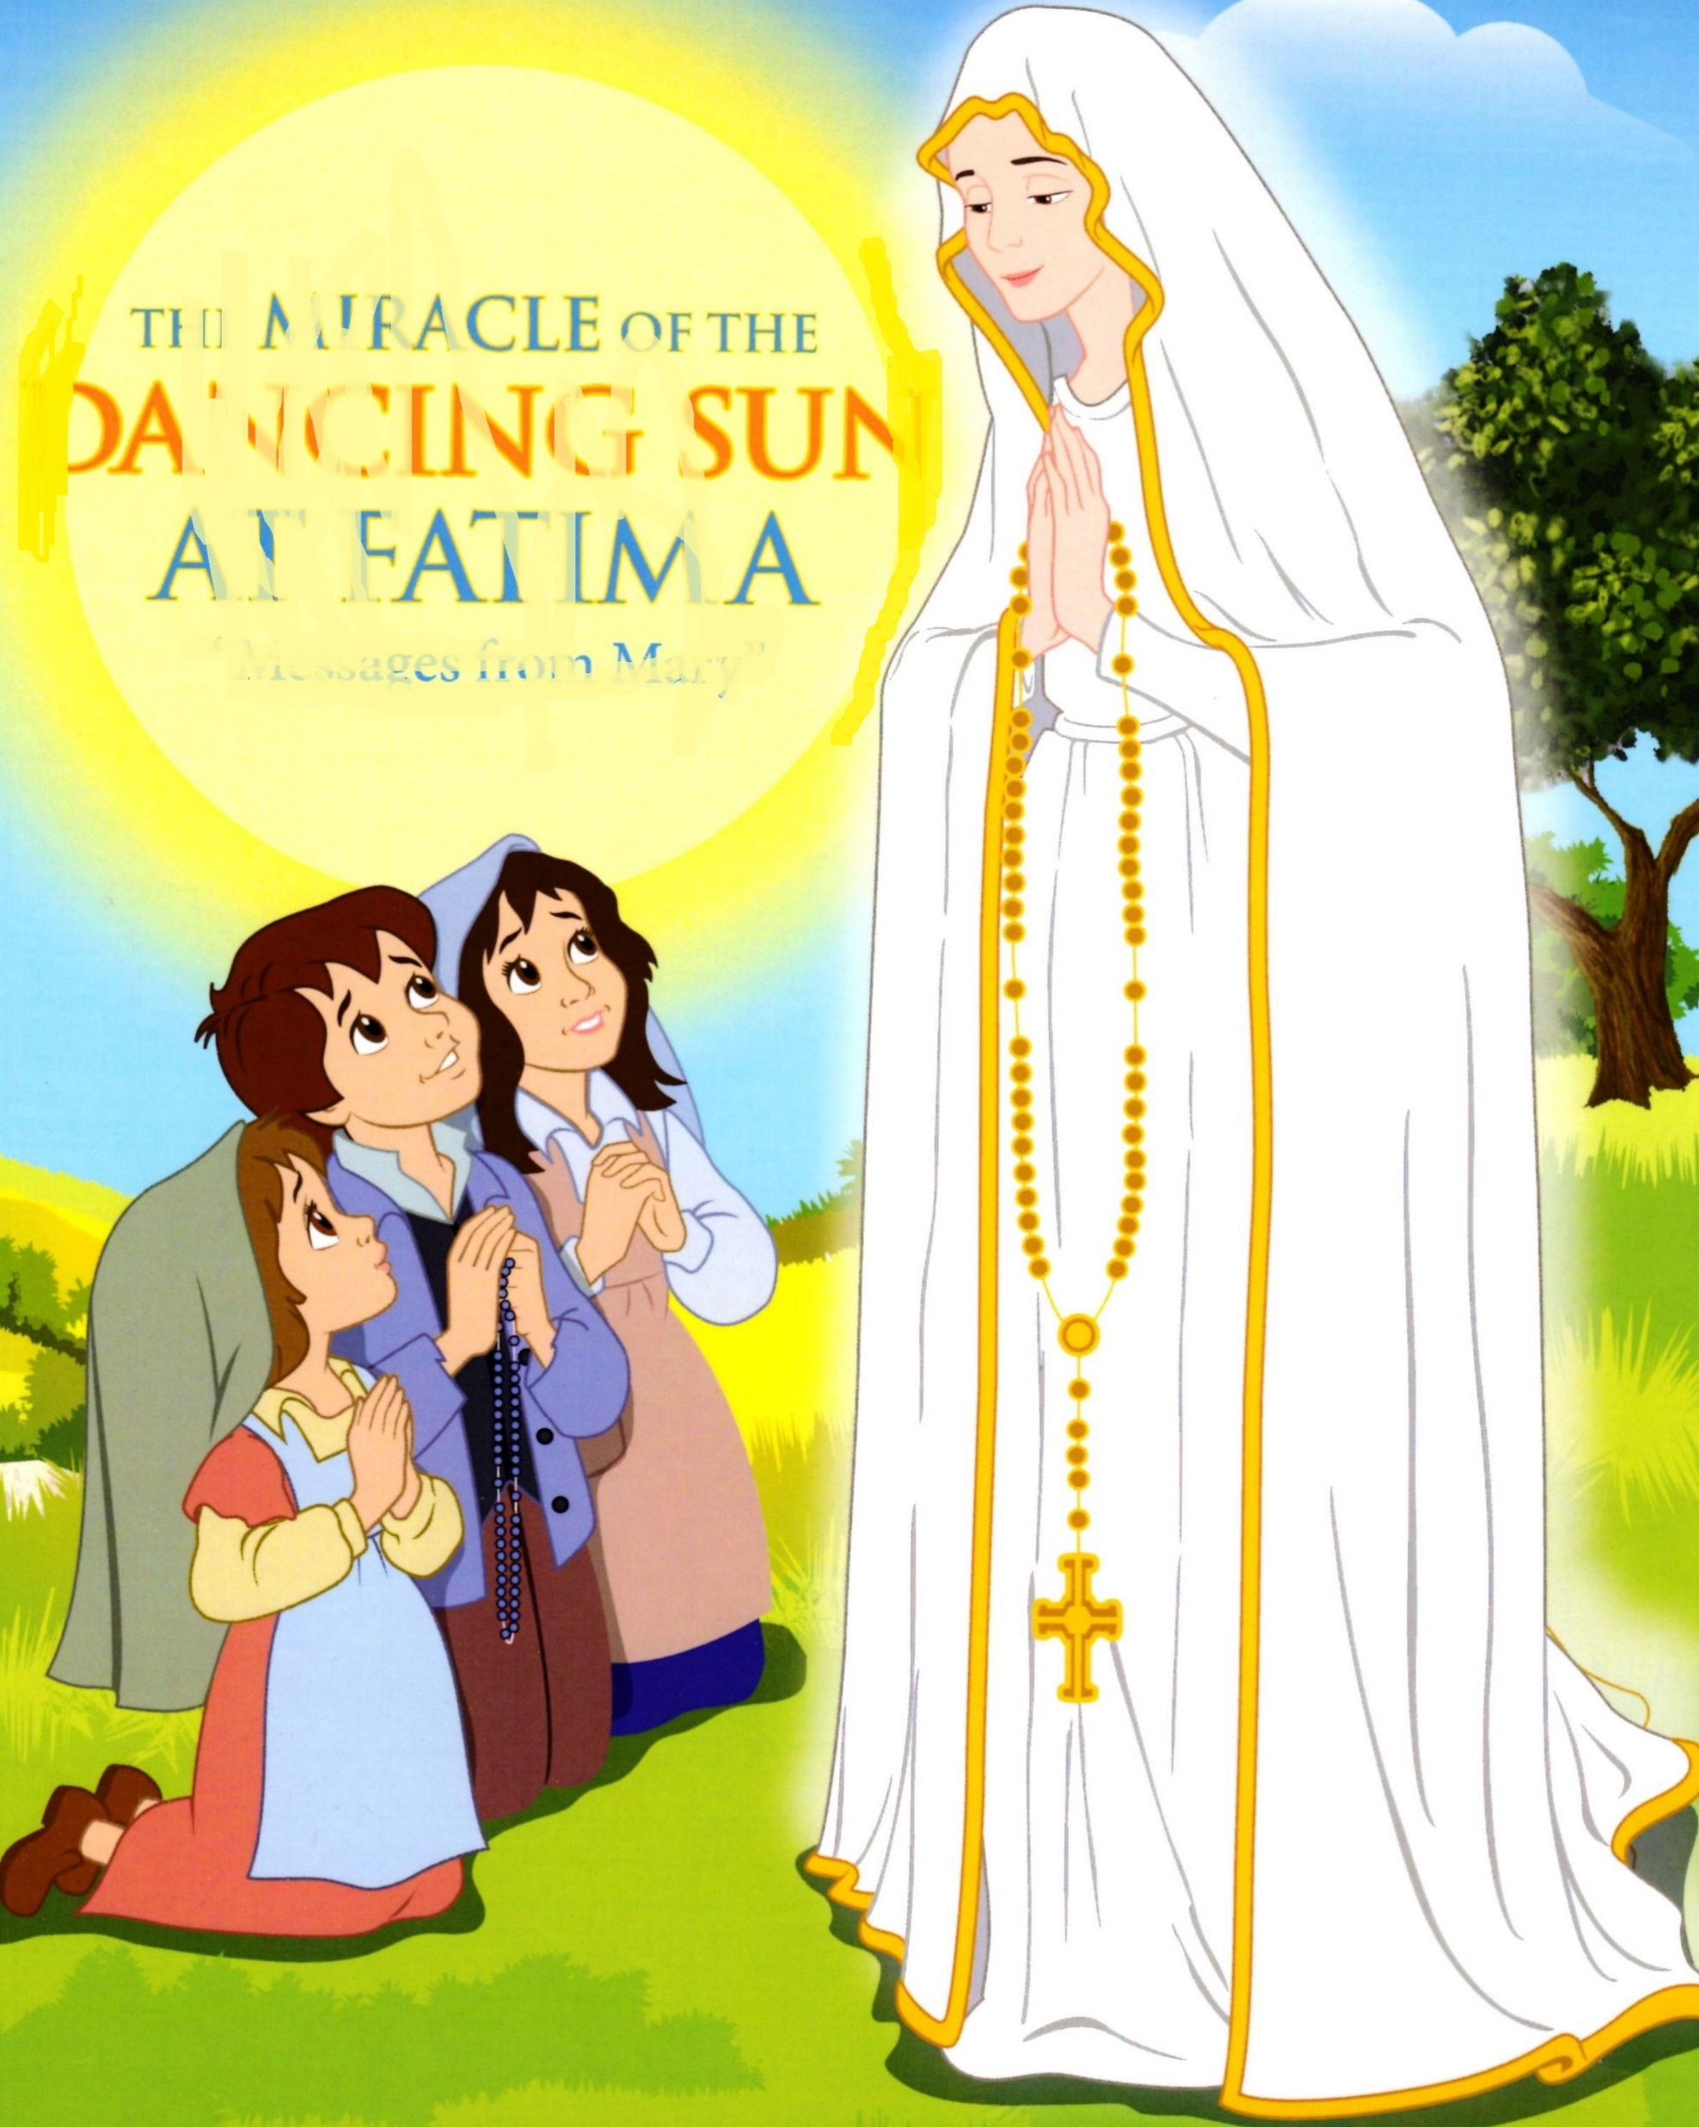
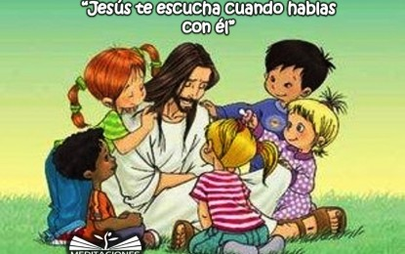
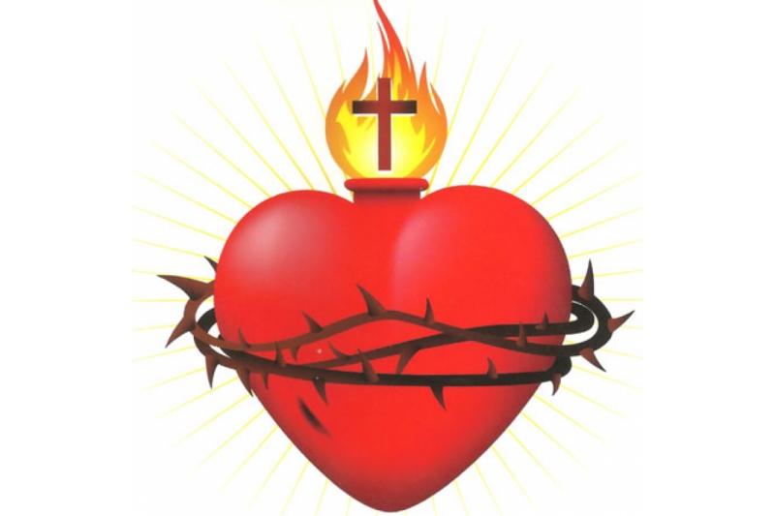
RECORDEMOS
SUS
¿A quién se les apareció la Virgen?
A 3 pastorcitos:
Lucia, Francisco, y Jacinta
MENSAJES
¿Quién vino antes de la Virgen para prepararlos?
El Ángel de la Paz
Rezar el Rosario con el corazón,
hacer pequeños sacrificios para el perdón de los pecadores, y consagrarse al Inmaculado Corazón de Maria.
¿Y qué le pidió la Virgen a los Niños?
¿Por qué hay que rezar?
Los corazones de Jesús y de María están atentos a sus oraciones.

Slide 7

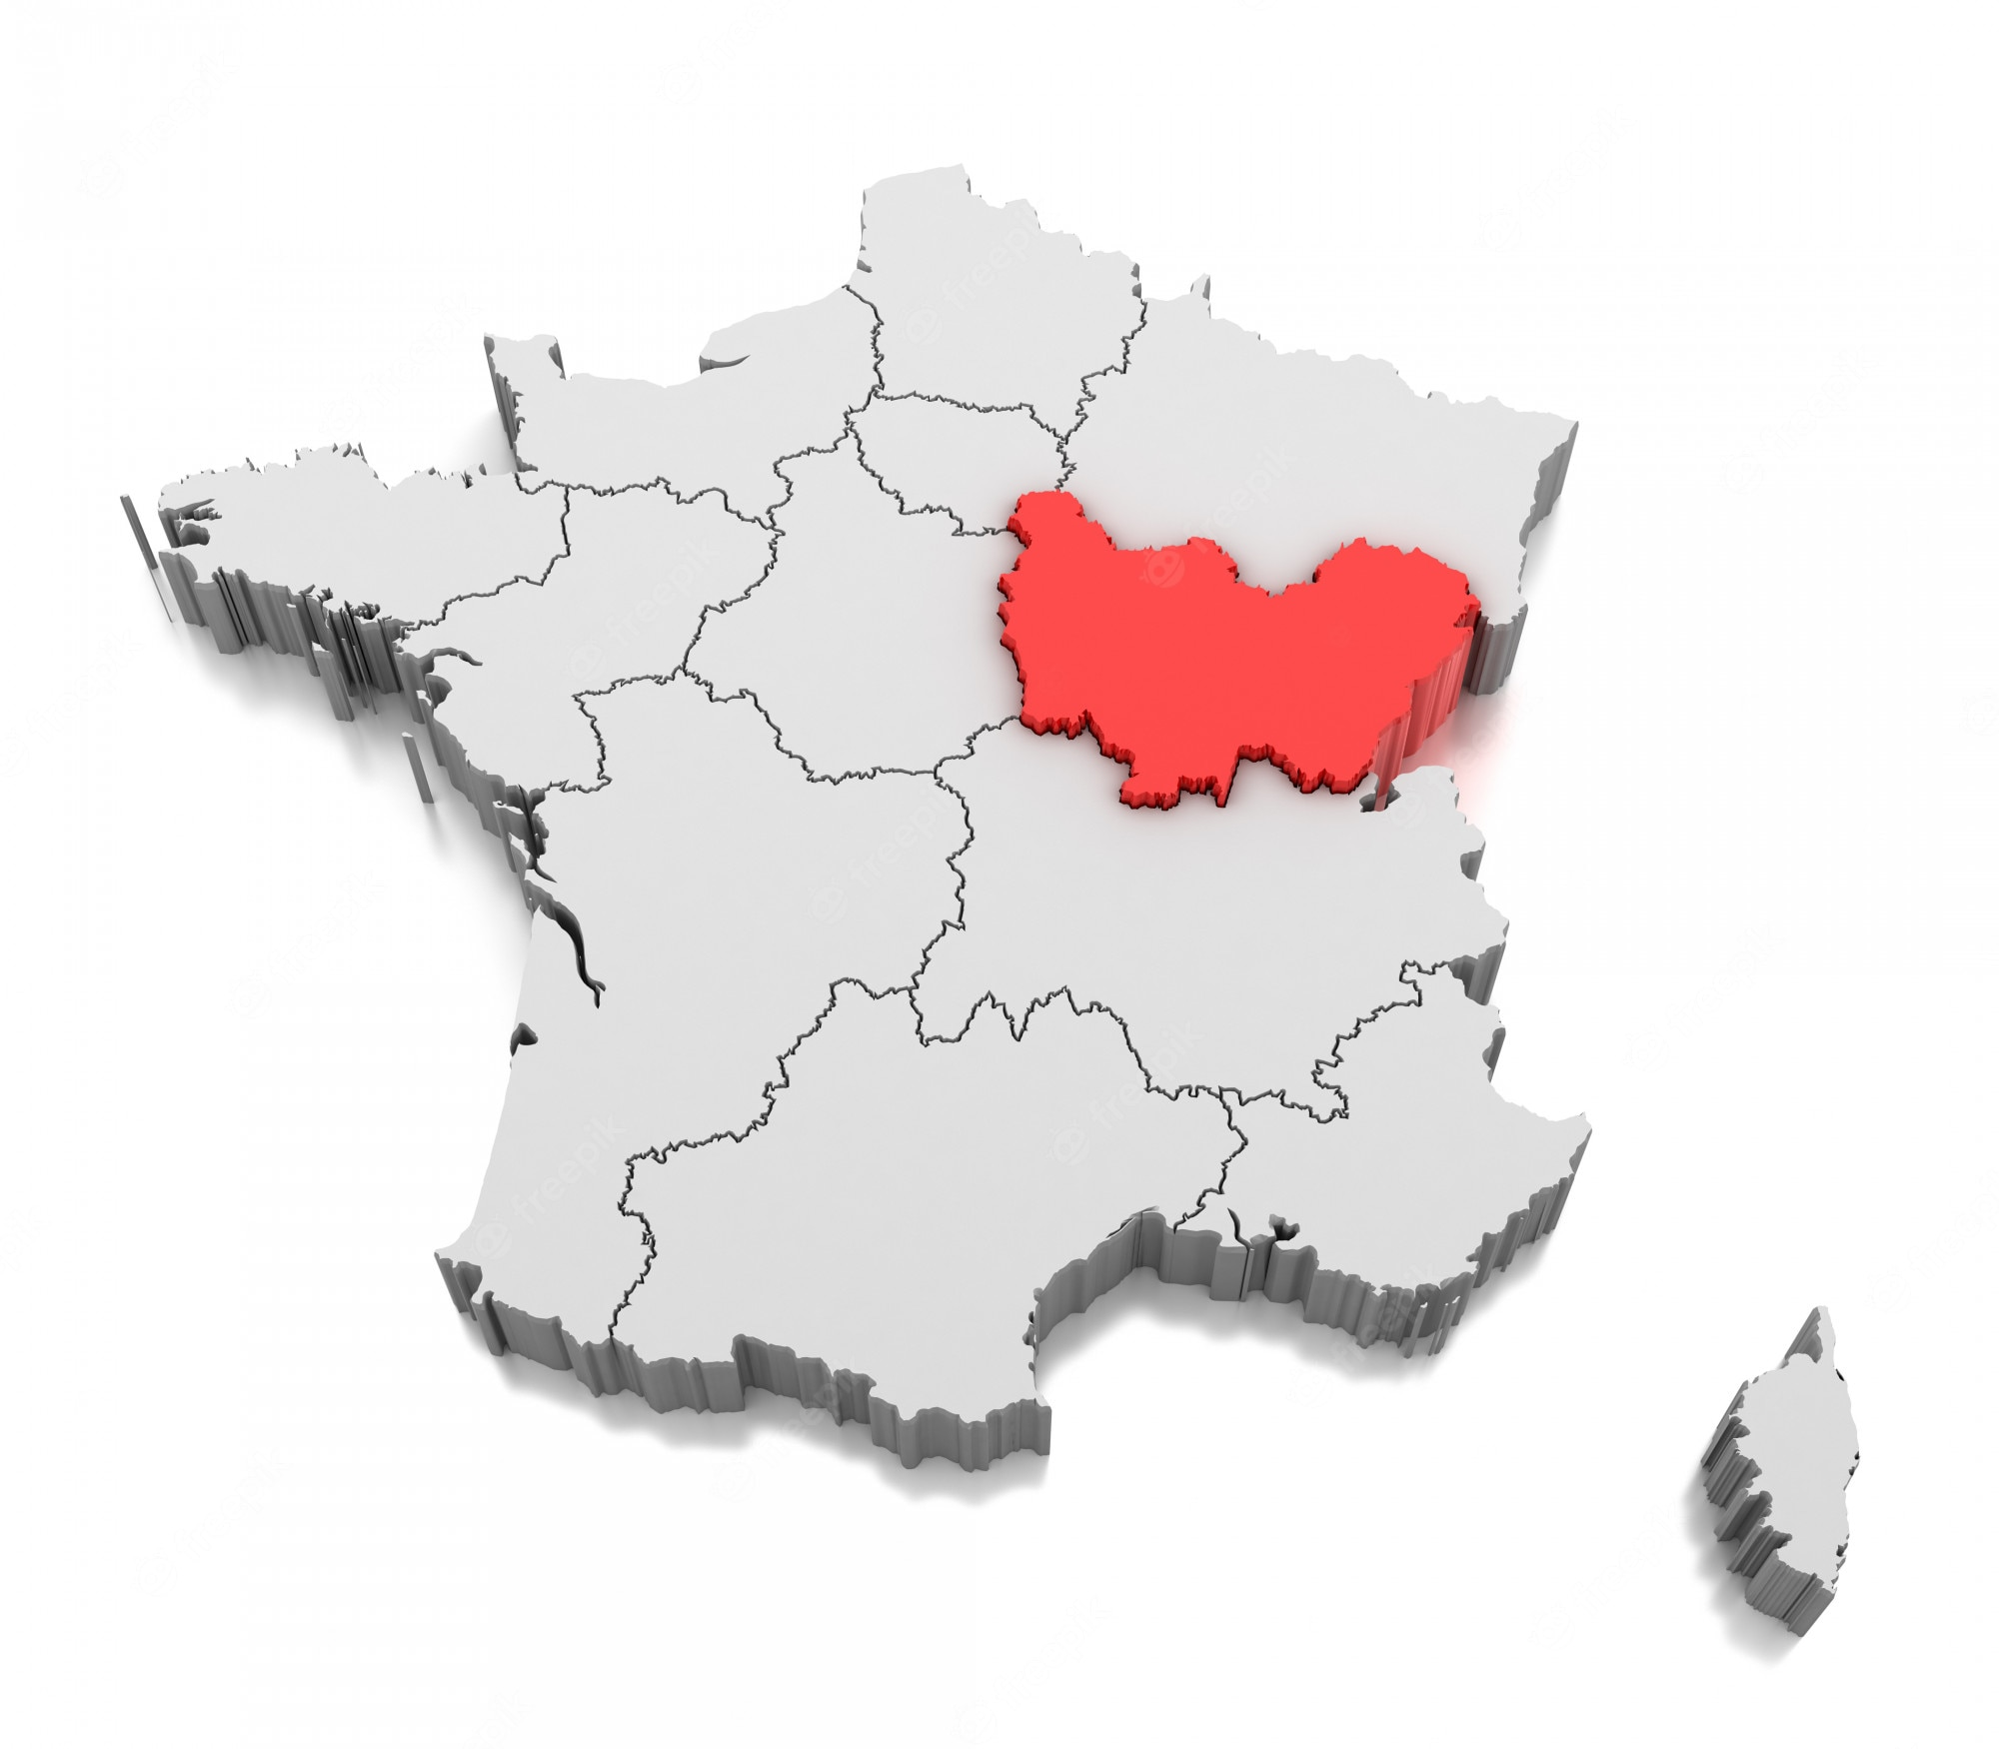
Hoy vemos una película donde la Virgen María se le aparece a
Sta. Catalina Laboré para ayudarnos a llegar al Cielo.
Después, se mudó para un convento en París.
Sta. Catalina nació en Borgoña, Francia
Notes:
Hoy vamos a ver una película muy linda de la Virgen María y su aparición en Lourdes, Francia. La Virgen se le aparece a Bernadette, ella era una pastorcita, muy piadosa, rezaba el rosario, era la única oración que conocía. No pudo ir a la escuela, porque sus padres eran muy pobres, y debía ayudar a cuidar a sus hermanitos. Aun no hacia su Primera Comunión porque no podía comprender bien las lecciones de catecismo (le costaba mucho memorizar y aun no sabía leer ni escribir).
La Virgen se aparece ante Bernardette cuando tenía 13 años.

Slide 8

Historia de la Medalla Milagrosa, The Legion Chanel, https://youtu.be/K7Za00kC9hw

Slide 9
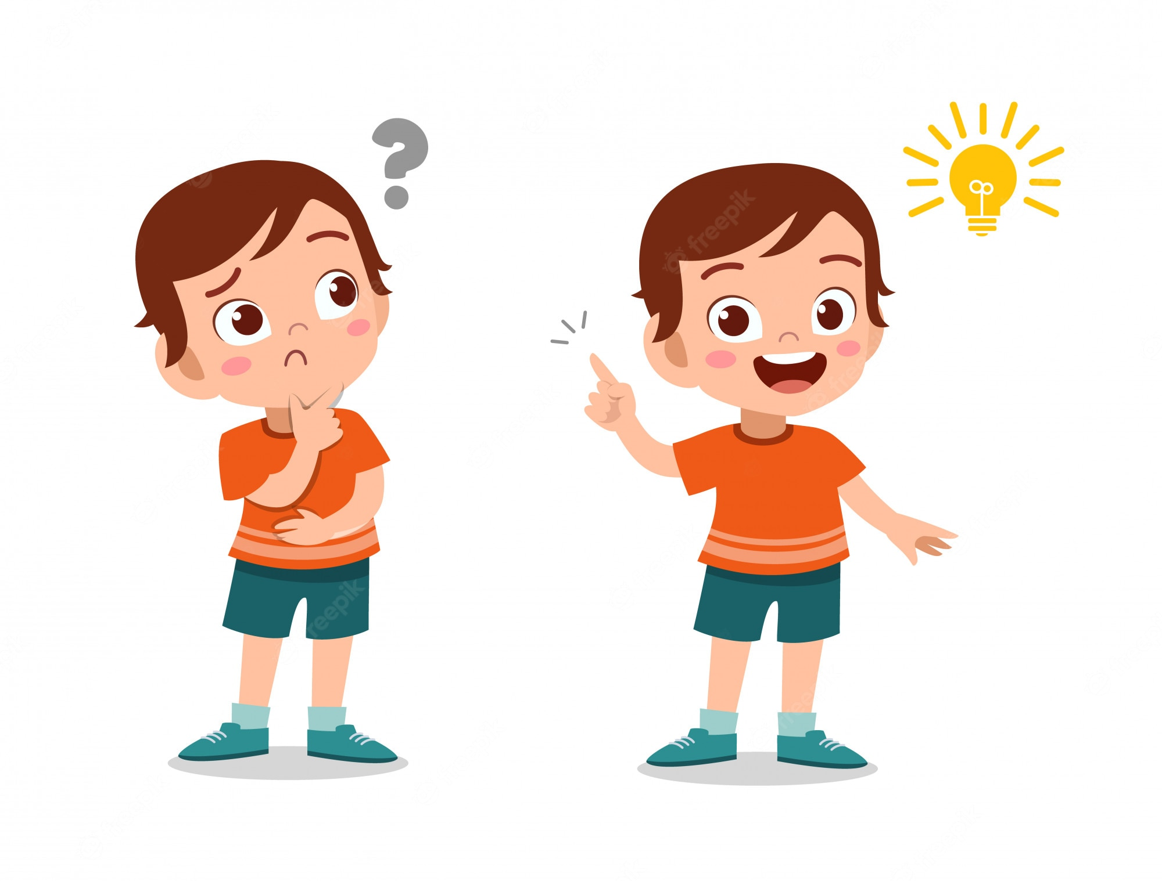
REFLEXIÓN

Slide 10
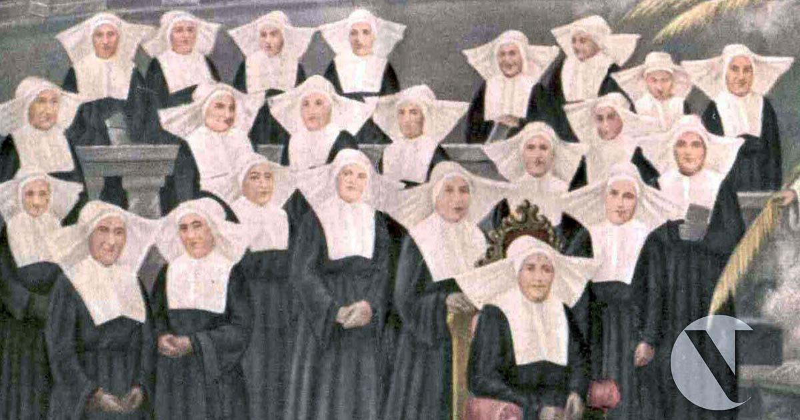
¿Qué queria ser Catalina desde que era pequeña?
Ella quería ser Religiosa.

Slide 11
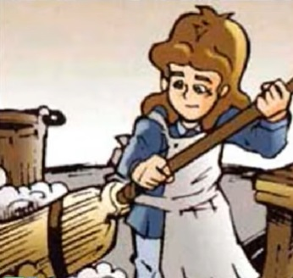
¿Por qué su padre no quería dejarla?
El necesitaba su ayuda en los trabajos de la casa.
Catalina era obediente y se quedó para ayudar a su padre.

Slide 12
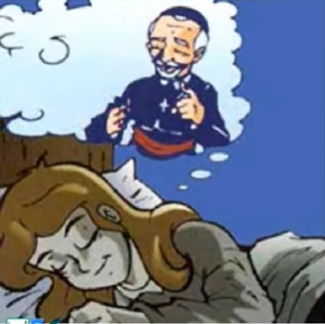
Ella oraba mucho y un día le pasó algo que le dio esperanza. ¿Que le pasó?
Tuvo un sueño donde un anciano sacerdote le decía: "Un día me ayudarás a cuidar a los enfermos".

Slide 13
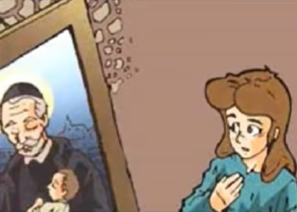
¿Que le pasó cuando fue a visitar a su hermana que era religiosa en un convento?
Al llegar a la sala del convento vio allí el retrato de San Vicente de Paúl, el sacerdote que la visitó en el sueño y la invitó a ayudarle a cuidar enfermos.
Su Padre por fin la dejó, y se hizo religiosa vicentina y empezó a cuidar a enfermos.
Catalina siempre tenía deseos de servir al prójimo.

Slide 14
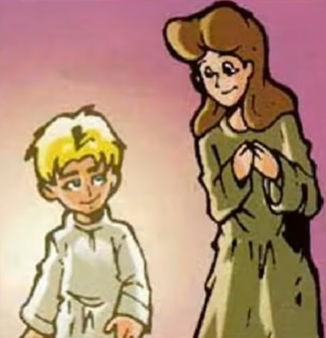
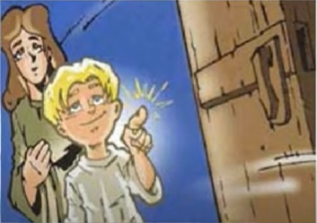
Después que se hizo religiosa, ¿qué evento extraordinario le pasó?
Tuvo una aparición donde un hermoso niño la invitaba a ir a la capilla.
Ella lo siguió y él la llevó a donde la esperaba la Santísima Virgen María.
¿Quién era?
Su ángel de la guarda

Slide 15
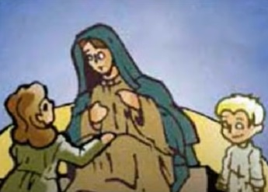
¿Qué le dijo la Virgen María?
Le dijo varias cosas que iban a ocurrir en el futuro de la Iglesia Católica y le recomendó que el mes de mayo fuera celebrado con mayor fervor en honor de la Madre de Dios.
Nuestra Madre María quiere que todos se acerquen a Ella para poder ayudarnos a llegar al Cielo.

Slide 16
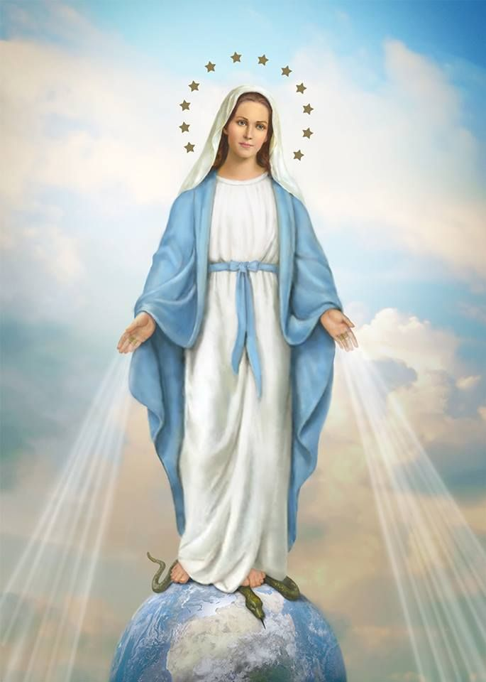
¿Qué pasó en la más importante aparición de la Virgen María?
La Santísima Virgen se le aparece totalmente resplandeciente, derramando de sus manos hermosos rayos de luz hacia la tierra y aplastando con los pies la cabeza de la serpiente.
Le dice que haga una imagen de la aparición y una medalla.

Slide 17

¿En un lado de la medalla, qué palabras pide La Virgen que se escriba?
"Oh María, sin pecado concebida,
ruega por nosotros que recurrimos a Ti".
¿Qué significan los rayos que salen de sus manos hacia la tierra?
Son las gracias que derrama sobre el mundo a quienes las pidan.
¿Por qué algunos rayos no llegan a la tierra?
Son las gracias que nadie pide.

Slide 18
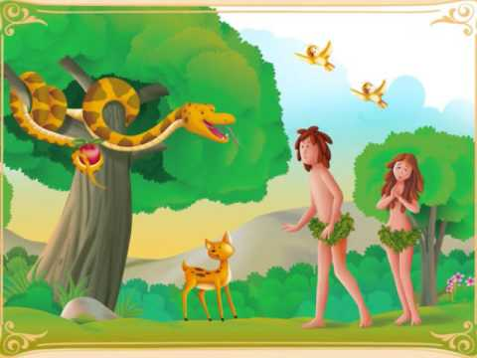

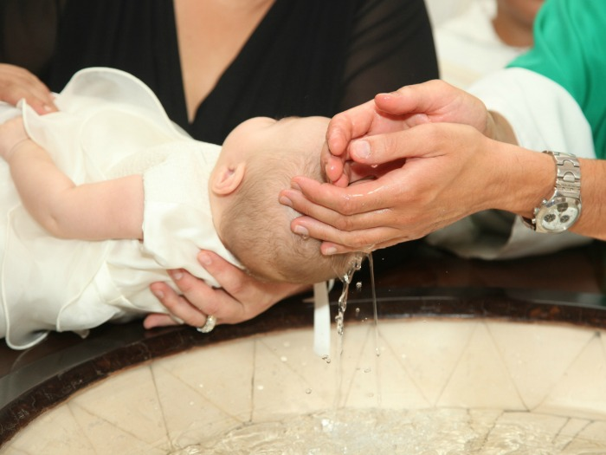

La Virgen María fue “sin pecado concebida”. ¿Qué es el pecado?
El pecado es cuando desobedecemos a Dios...
¿Quienes fueron los primeros en desobedecer a Dios?
El primer pecado, “Pecado Original”, fue la desobediencia de Adán y Eva.
Cuando nos bautizamos, Jesús borra esa mancha.
…y se forma una mancha negra en nuestra corazón.
Notes:
El pecado es cuando desobedecemos a Dios. Cuando pecamos, se forma una mancha negra en nuestra corazón. ¿Quienes fueron los primeros en desobedecer a Dios? Adán y Eva cuando creyeron a la serpiente mentirosa y no obedecieron a Dios comiendo del árbol prohibido. Como resultado, todos nacemos con la mancha de Adán y Eva en nuestro corazón. Cuando nos bautizamos, Jesús borra esa mancha.

Slide 19
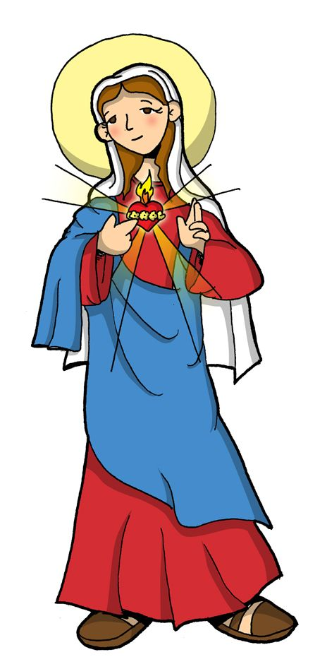
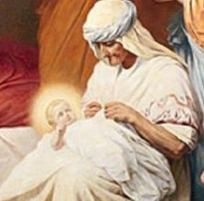
Sin Pecado Concebida nos dice que Dios la formó en el vientre de su madre, Santa Ana, sin el Pecado Original de Adán y Eva.
Por eso la llamamos la Inmaculada Concepción. Inmaculada quiere decir sin mancha, limpia.
Notes:
Sin Pecado Concebida nos dice que Dios la formó en el vientre de su madre, sin el Pecado Original de Adán y Eva. Por eso la llamamos la Inmaculada Concepción. Inmaculada quiere decir sin mancha, limpia.

Slide 20

Los 2 corazones son El Sagrado Corazón de Jesús y el Inmaculado Corazón de Maria que nos aman intensamente.
Las 12 estrellas son los 12 apóstoles que con el Espíritu Santo, fundaron la Iglesia.
En el otro lado de la medalla, La Virgen pide que pongan una M de Maria entrelazada con la cruz porque La Virgen María es la Madre del Salvador.
Dios quiere que amemos mucho a Jesús, a Maria y a la Iglesia Católica.
Notes:
En el otro lado de la medalla, La Virgen pide que pongan una M de Maria entrelazada con la cruz porque La Virgen Maria es la Madre del Salvador. Los 2 corazones son El Sagrado Corazon de Jesus y el Inmaculado Corazon de Maria que nos aman intensamente. Las 12 estrellas son los 12 apostoles que con el Espiritu Santo, fundaron la Iglesia. Dios quiere que amemos mucho a Jesus y Maria y a la Iglesia Catolica.

Slide 21
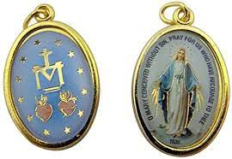
¿Por qué usamos la Medalla Milagrosa?
Nos recuerda del amor de Dios y la Virgen Maria por nosotros y de nuestro deseo de crecer en amor y servicio a Dios y a nuestro prójimo. Y la Virgen prometió ayudas y gracias especiales a los que llevaran la medalla con fe y rezaran la oración.
Notes:
Nos recuerda del amor de Dios y la Virgen Maria por nosotros y de nuestro deseo de crecer en amor y servicio a Dios y a nuestro prójimo. Y la Virgen prometió ayudas y gracias especiales a los que llevaran la medalla y rezaran la oración.

Slide 22


Cuales son algunas Gracias que tanto quiere darnos nuestre Madre?
TEMOR DE DIOS
Para nunca herirlo.
SABIDURIA
Para ver a otros con los ojos de Dios.
PIEDAD
Para siempre amar a Dios.
FORTALEZA
Para siempre decir la verdad
CONOCIMIENTO
Para saber cómo hacer la voluntad de Dios.
CONSEJO
Para reconocer el bien y el mal.
ENTENDIMIENTO
Para valorar el gran regalo de mi fe.
Y MUCHO MAS….

Slide 23
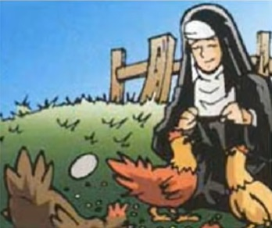
¿Sta. Catalina se hizo famosa en el convento por las apariciones?
No. Sta. Catalina no dejó que nadie supiera que ella era la que recibió los mensajes del Cielo hasta 8 meses antes de morir.
Ella siguió en el convento barriendo, lavando, cuidando las gallinas y haciendo de enfermera, como la más humilde e ignorada de todas las hermanitas, y recibiendo frecuentemente maltratos y humillaciones.
Catalina siempre hacía sacrificios, sirviendo y perdonando por amor a Jesús.

Slide 24

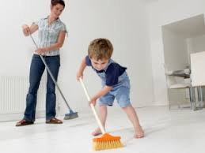
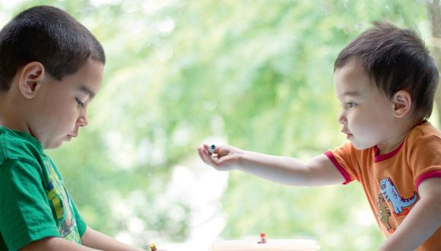
  IGUAL JESUS NOS PIDE A NOSOTROS HACER SACRIFICIOS.
  ¿QUÉ ES UN SACRIFICIO?
  .
Es hacer algo que nos cuesta para ayudar a otra persona...
...o es dejar de hacer algo que nos gusta por amor a Jesus para la conversion de los pecadores.
Notes:
Un sacrificio es hacer algo que nos cuesta como ayudar en trabajos de la casa con alegria o compartir algo que nos gusta mucho con alguien que lo necesita. Un sacrificio tambien es dejar de hacer algo que nos gusta como comer dulce, o jugar con la tableta o con nuestros amigos un dia. Y cuando lo hacemos por amor a Jesus para ayudar a otra persona, especialmente a los pecadores. Jesus se pone muy contento!
24

Slide 25
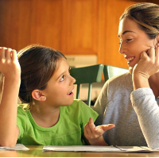
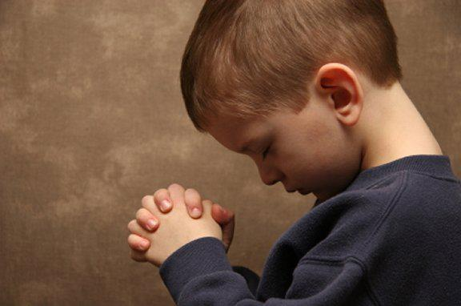
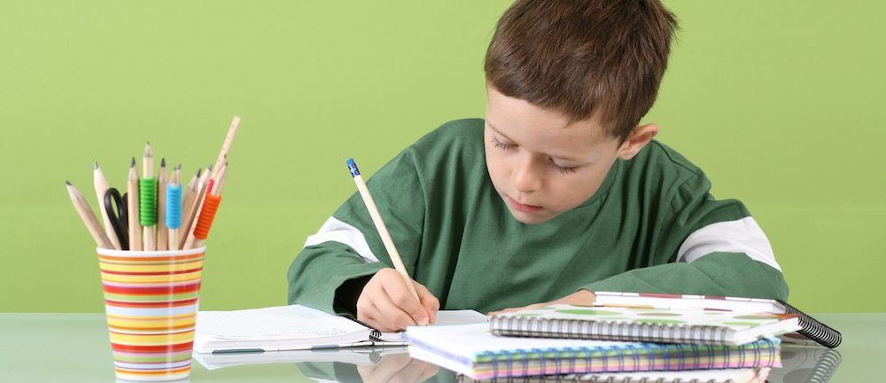
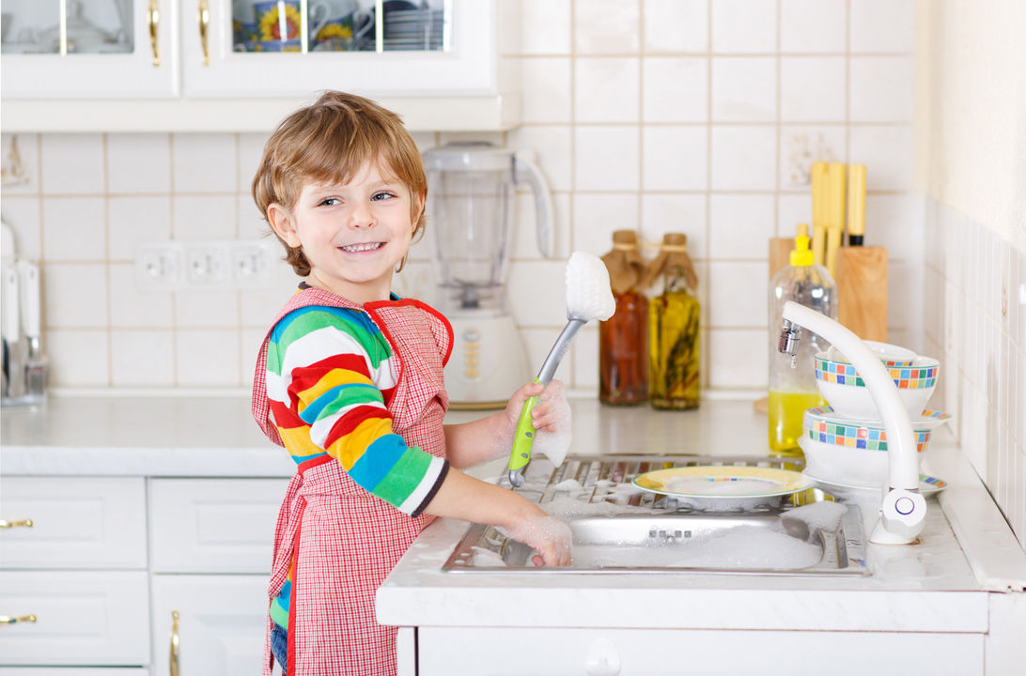
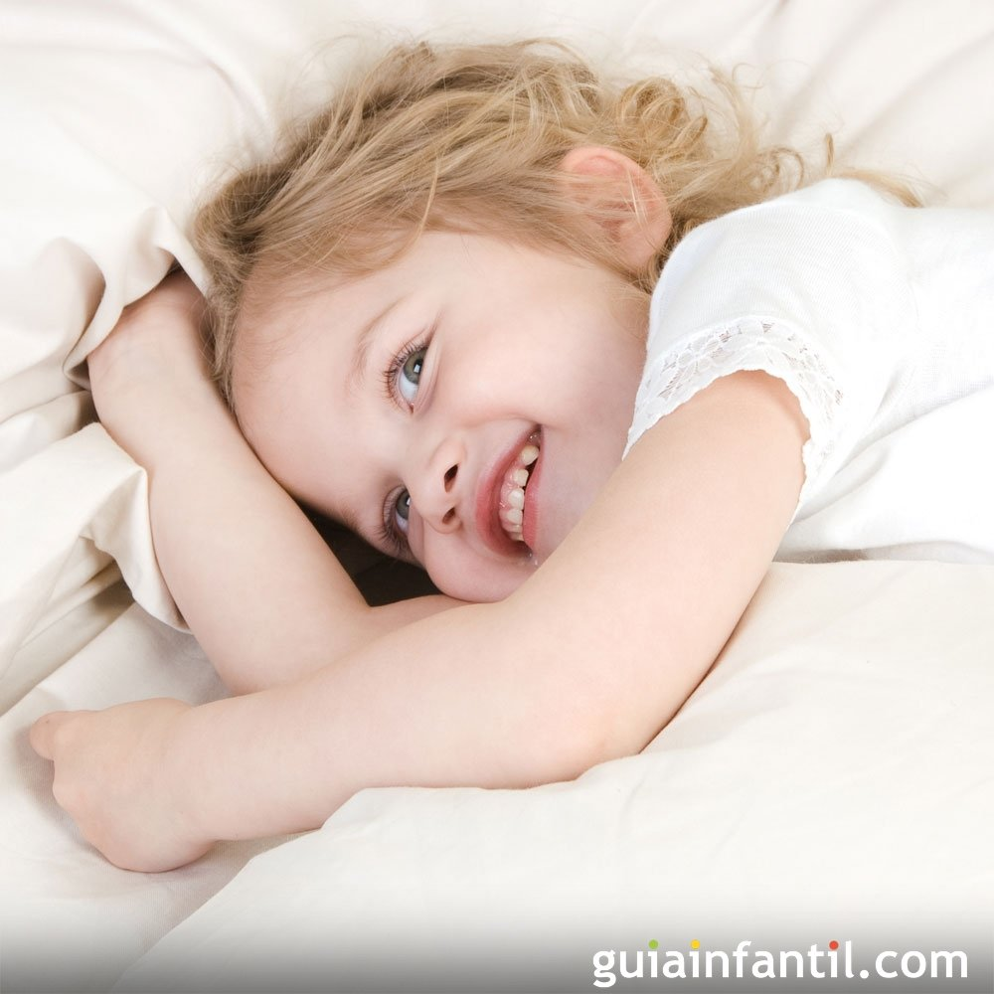
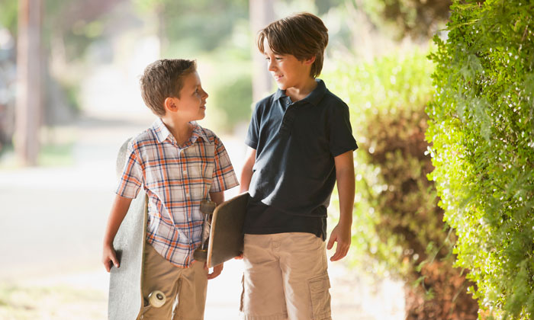
Consiste también en hacer lo mas pequeño con mucho amor.
Orar con el corazón.
Respetar siempre a papá y mamá.
Hacer con alegría nuestros deberes o tareas del colegio.
Levantarse con alegría,
no de mal humor.
Tener paciencia con el compañero cansón.
Notes:
Hacer con alegría nuestros deberes o tareas del colegio.
Respetar siempre a papá y mamá, abuelitos, tías, etc.
Tener paciencia con el compañero o hermano que siempre pregunta o me molesta.
Orar con el corazón, especialmente por los más pecadores.
Levantar de la cama con alegría, no de mal humor.

Slide 26
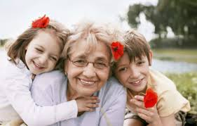
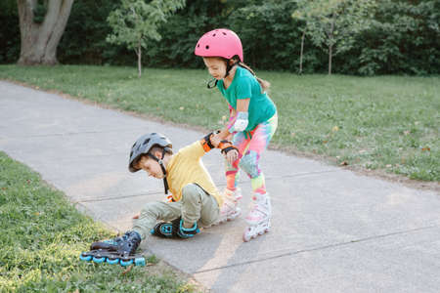
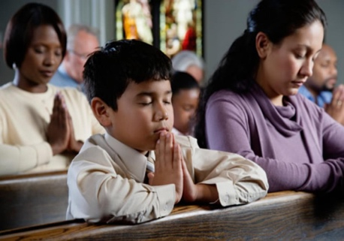
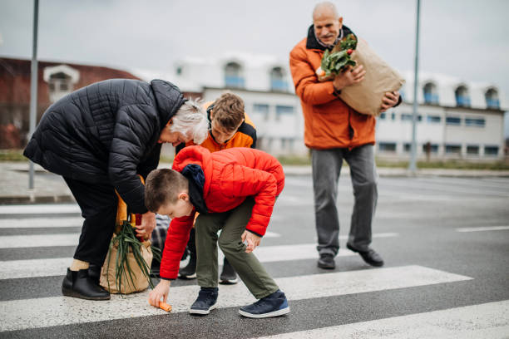
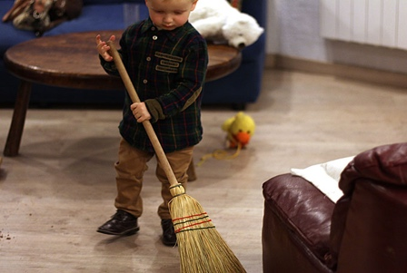
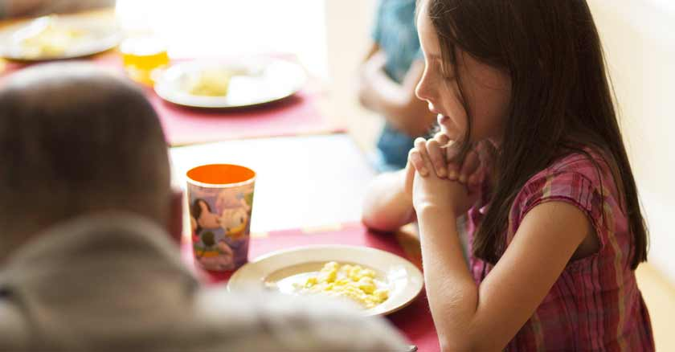

Slide 27
Sta. Catalina soportó y ofreció muchos sacrificios.
Ella quería ser religiosa, pero su padre no quería. Ella esperó que él le dijera que sí.
Ella cuidaba enfermos soportando muchos sufrimientos con ellos.
Ella servía su comunidad con humildad y amor limpiando, cocinando, y cuidando las gallinas.
Aunque la maltrataban e humillaban, ella siempre perdonaba y oraba por ellos.
Nunca dejó que supieran que ella fue la que recibió las apariciones, hasta el final de su vida, aunque la fama le hubiera traído honor y favores de todos.
Sta. Catalina siempre llevó estas situaciones con fe y esperanza en Jesús y la Virgen María.

Slide 28
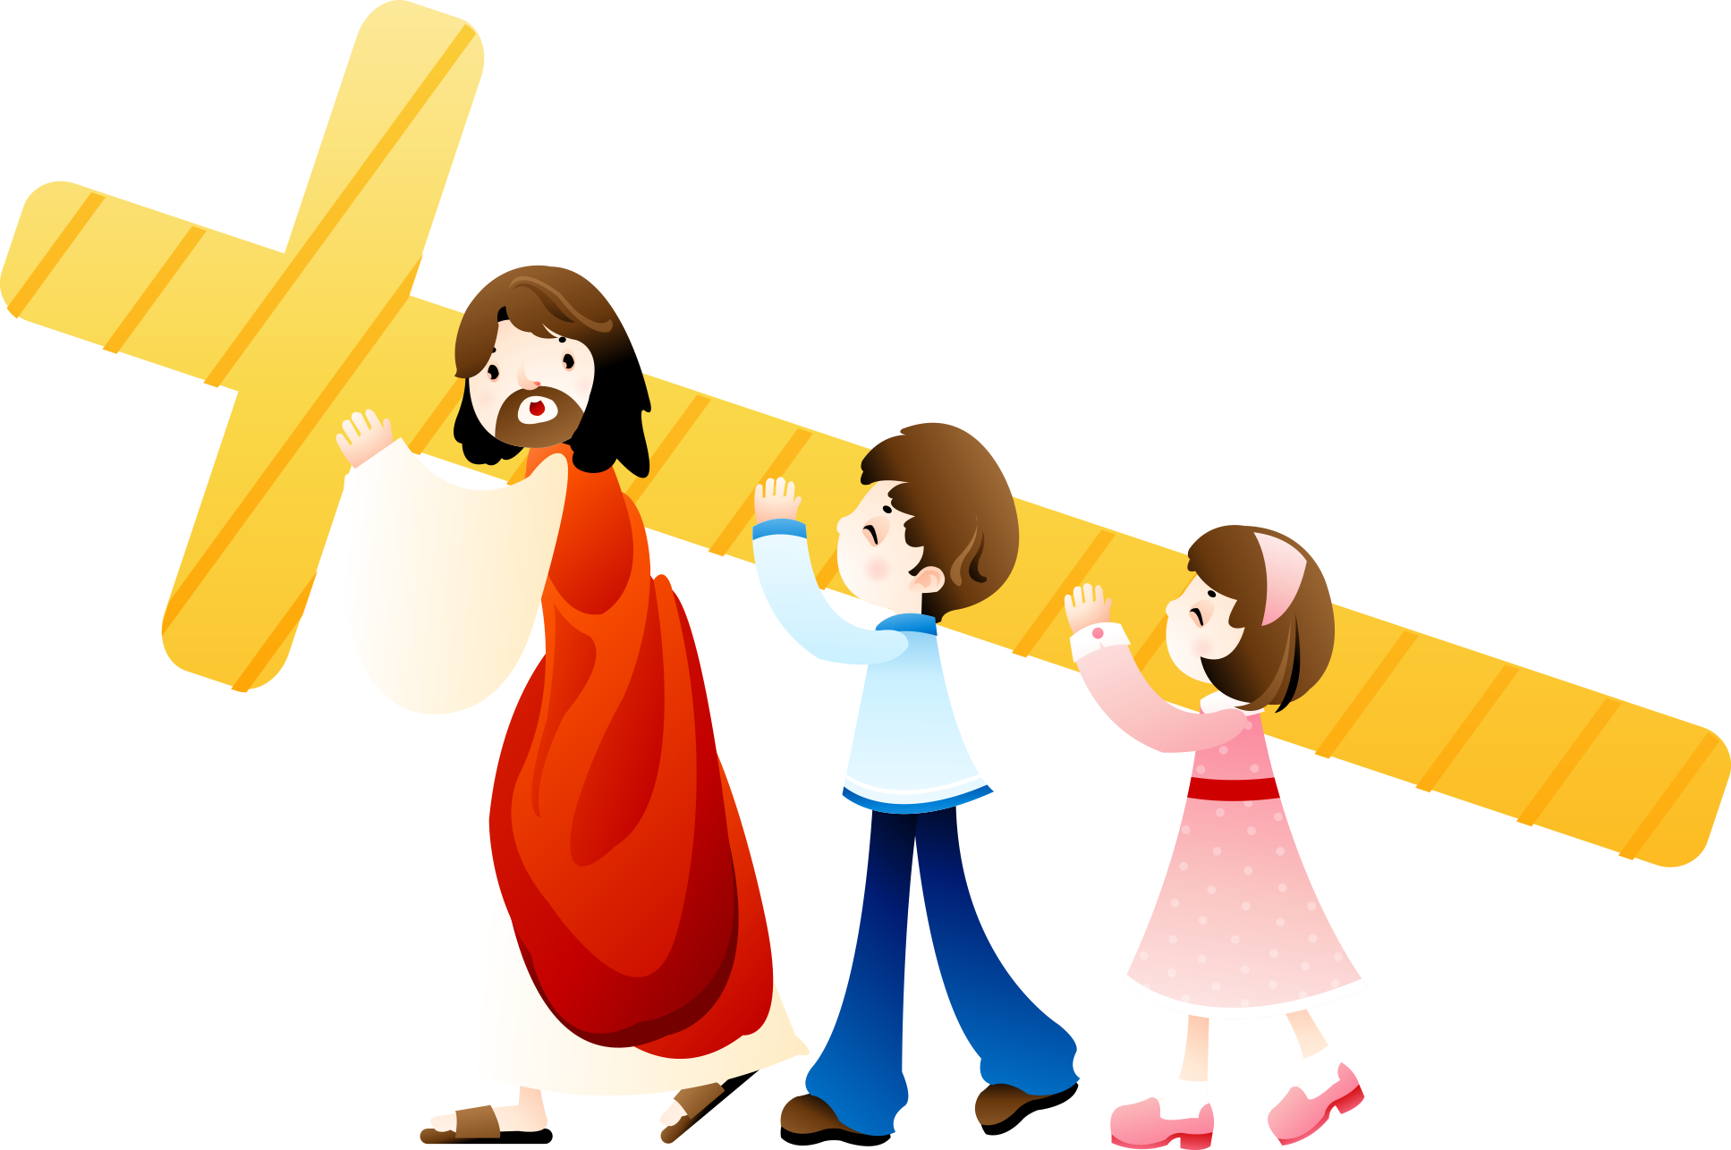
El Sacrificio es un acto de amor.
Es imitar el amor inmenso que Jesús tiene por nosotros, hasta el punto de morir en la cruz.
Jesús dijo: Lo que hiciste con cada uno de mis hermanos, conmigo también lo hiciste.

Slide 29
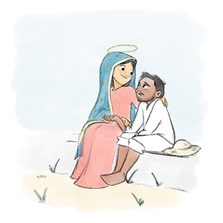
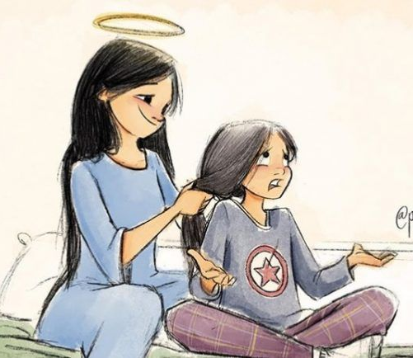
ORACION
Dulce Madre, tu vista de mi no apartes, ven conmigo a todas partes y nunca solo me dejes, ya que me proteges tanto como verdadera Madre, haz que me bendiga el Padre, el Hijo y el Espíritu Santo.
Amen

Slide 30
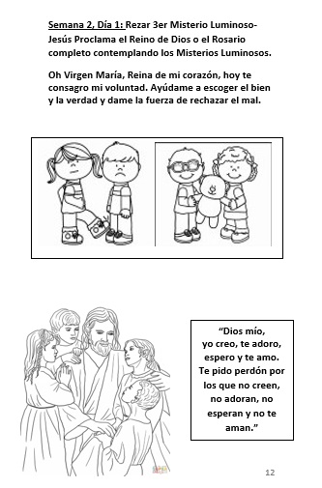


Slide 31

Actividades

Slide 32



Sobre de Sacrificios
Instrucciones:
Colorear y doblar a la mitad dejando un lado de la medalla en un lado y el otro del otro lado. Cerrar los dos lados de abajo y del lado con pega, tape…. Dejar abierto arriba. Cortar los sacrificios en la siguiente página para que escojan cual quieren hacer y ponerlo en el sobre cuando lo hagan para entregárselo a la Virgen María y a Jesús en la Consagración.

Slide 33
Pequeños Sacrificios para regalarle a Jesús y a María mientras me preparo para Consagrarme.
Renuncia a un regalo especial o un aperitivo | Hacer una tarea adicional sin que te lo pidan | Di una oración extra como el Ave María o el Padre Nuestro por una intención especial | Limpia tu cuarto sin que te lo pidan | Ayuda a tu mamá, la próxima vez que la veas haciendo la limpieza
Dale a elegir el juego que vayan a jugar a uno de tus hermanos o amigos | Realiza un oficio por otra persona | Deja que alguien más sea el que elija el cuento para antes de dormir | Ve a la cama de inmediato, cuando se te dice | Arrodillarte un rato a orar después de Misa
Pon tu propio dinero en la canasta de limosnas | Haz una tarjeta para una persona enferma y envíala por correo | Revisa tus juguetes y regala alguno en buen estado a otro niño o a una tienda de segunda mano | Ayuda a tu mamá a preparar la cena y a limpiar después | Ve a confesarte y a Misa con alegría cuando llegue el momento
Realiza una oración por tu Párroco | En lugar de ver un programa de TV o video, haz con un trabajo en la casa | Haz la tarea sin que te lo pidan | Ayuda a tu hermano, hermana o amigo | Haz un regalo para alguien
Ayuda a limpiar después de una comida | Da galletitas o un pequeño regalo a alguien que te brinda un servicio (como tu cartero) | Di una oración por tu familia | Lee un cuento a tu hermano, hermana o amigo | La próxima vez que alguien te diga algo feo, no contestes nada
Dile a tus padres lo mucho que aprecias todo su trabajo y su amor | Llama a uno de tus abuelos o a un familiar cercano que se sienta solo o que viva lejos y cuéntale todo sobre tu día. | Ora por tus familiares fallecidos | No grites a nadie en la casa para llamarlos, búscalos y habla con ellos bajito | Guarda silencio cuando tienes ganas de decir una palabra fea y en su lugar, sonríe a Jesús en tu corazón

Slide 34

Maria Mirame, https://youtu.be/vLGln-iqIOo

